Slide 1
LE BEATITUDINI (Mt 5, 3-12)
Il discorso della Montagna

Slide 2
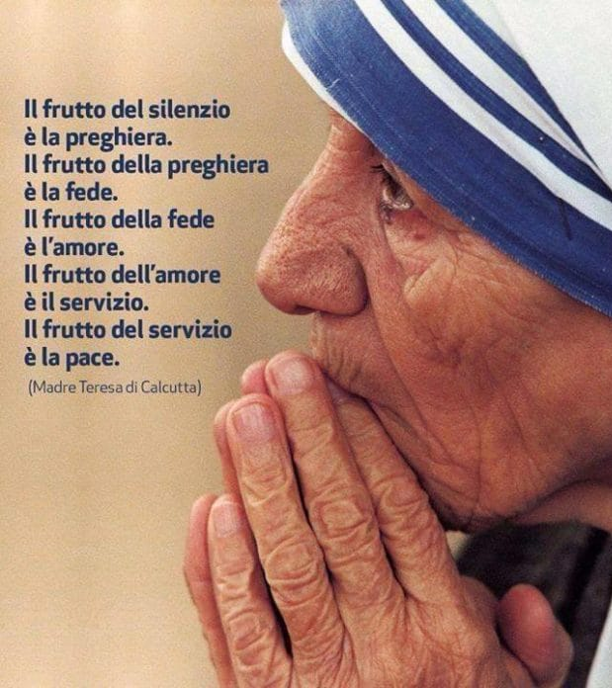
Beati i poveri in spirito, perché di essi è il regno dei cieli
Essere beato vuol dire stare in stato di Grazia,
cioè essere così come Dio ci vuole: umili, gioiosi,
compassionevoli, caritatevoli, servizievoli…
In una parola: Santi.
Il povero di spirito è colui che si pone dinanzi a
Dio con l’anima e i piedi nudi. Conosce le tre
parole della discrezione:
Permesso- Scusa-Grazie.
NELLA FOTO: Madre Teresa di Calcutta
(1910-1997)

Slide 3
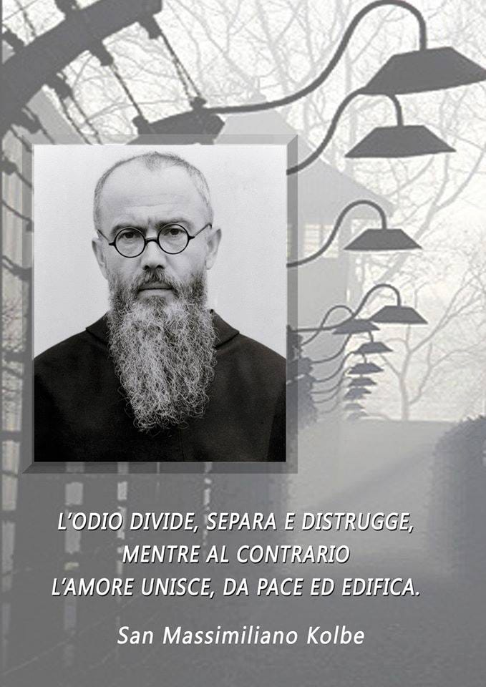
Beati quelli che sono nel pianto, perché saranno consolati
Il dolore interiore apre alla relazione con Dio
e con il prossimo. Il dono delle lacrime è un
dono prezioso, perché viene dal pentimento.
Efrem il Siro diceva: «Un viso lavato dalle lacrime
è indicibilmente bello»
Il Signore ci conceda la forza di chiedere
perdono e ci doni la capacità di amare in
abbondanza.
NELLA FOTO: Padre Massimiliano Kolbe
(1894-1941)

Slide 4
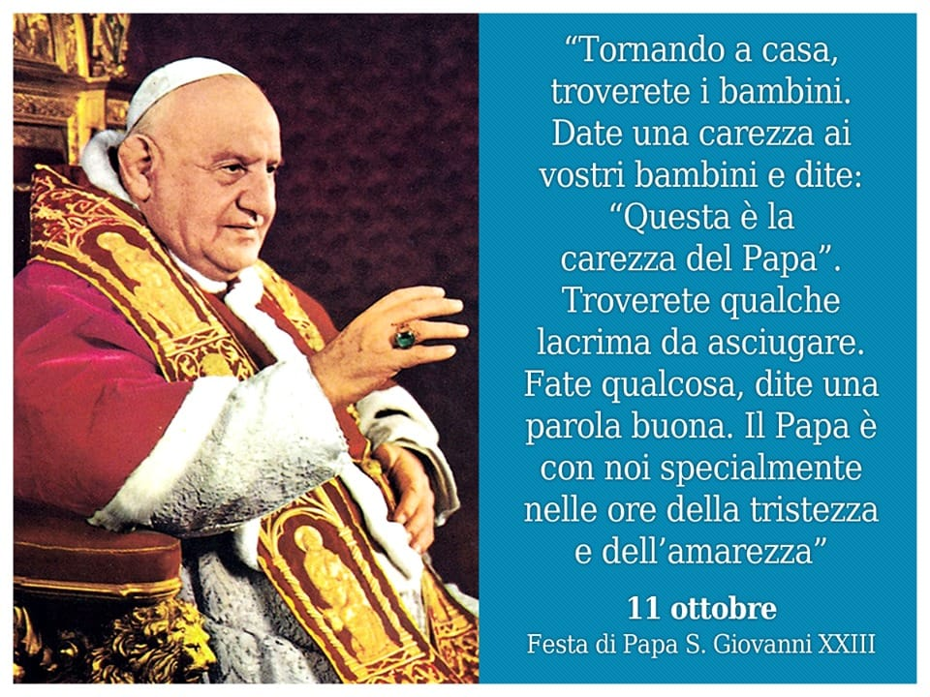
Beati i miti, perché avranno in eredità la terra
Il mite è dolce e gentile: non conosce né odio
e né violenza, perché si affida a Dio. La terra da
conquistare con la mitezza è la salvezza del prossimo,
perché chi è mite difende la Pace e custodisce la
Fraternità, la Fiducia, la Speranza, la Misericordia.
NELLA FOTO: Papa Giovanni XXIII
(1881-1963)

Slide 5
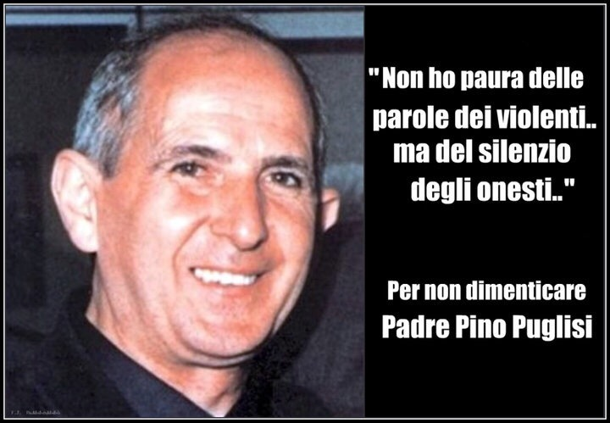
Beati quelli che hanno fame e sete di giustizia, perché saranno saziati
Il Vangelo di Gesù Cristo è la più grande giustizia
che può essere offerta all’umanità intera, perché la
Parola di Dio è colma di Spirito Santo che placa
la nostra sete interiore, la nostra fame interiore, la
nostra inquietudine interiore.
Sant’Agostino diceva: «Il nostro cuore, Signore,
non trova pace finché non riposa in te»
NELLA FOTO: Padre Pino Puglisi
(1937-1993)

Slide 6
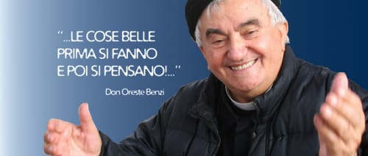
Beati i misericordiosi, perché troveranno misericordia
La misericordia è il cuore stesso di Dio: tutti
abbiamo bisogno della sua misericordia, tutti
abbiamo bisogno di essere perdonati.
Perdonando si è perdonati.
La misericordia è la vera meta di ogni cammino
spirituale, perché è il frutto più bello della carità.
La misericordia è l’aria da respirare: non possiamo
permetterci di vivere senza la misericordia.
NELLA FOTO: Don Oreste Benzi
(1925-2007)

Slide 7
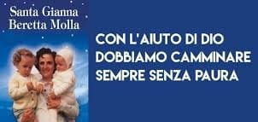
Beati i puri di cuore, perché vedranno Dio
Il puro di cuore vive alla presenza del Signore,
perché il suo cuore è limpido. Il cuore non nasce
puro, ma vive un processo di semplificazione
interiore che la Bibbia chiama «circoncisione del
cuore». (Dt 10,16; Ger 4,4).
La luce del cuore è opera dello Spirito Santo.
E’ lui che ci guida nel cammino che ci porterà
a «vedere Dio».
Vedere Dio vuol dire riconoscere i disegni della
sua Provvidenza, riconoscere la sua presenza nei
Sacramenti e nei Fratelli e Sorelle. Vuol dire
riconoscerlo dove Egli si manifesta.
NELLA FOTO: Gianna Beretta Molla
(1922-1962)

Slide 8
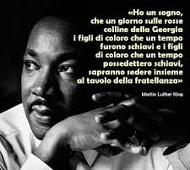
Beati gli operatori di pace, perché saranno chiamati Figli di Dio
Shalom è quella pace ebraica che esprime
abbondanza, floridezza, benessere, pienezza
di Dio che è verità e giustizia.
Il Signore ci dà quella pace che annulla ogni
inimicizia e coltiva la riconciliazione.
E’ una pace operativa e laboriosa, perché
l’amore è creativo. Gli operatori di pace
sono coloro che hanno appreso l’arte della
pace e la esercitano.
La pace di Cristo viene dalla sua Croce e
genera un’umanità nuova.
NELLA FOTO: Martin Luter King
(1929-1968)

Slide 9
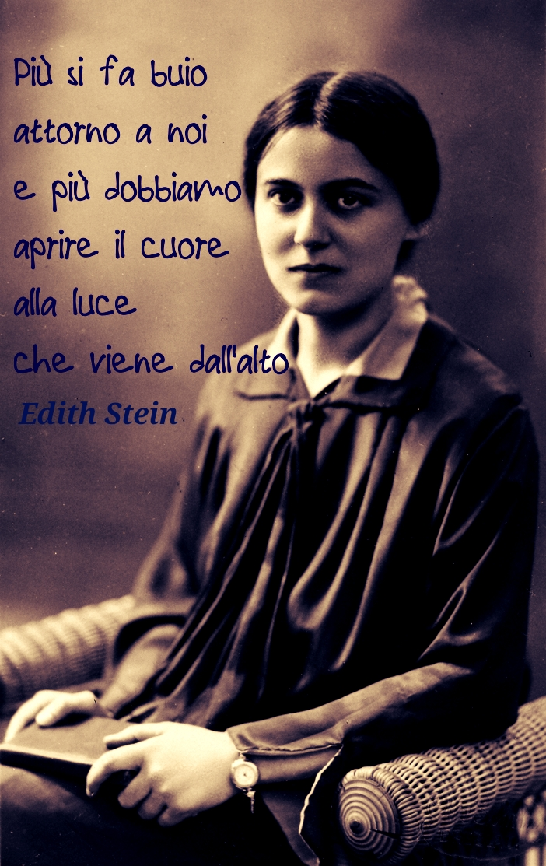
Beati i perseguitati per la giustizia, perché di essi è il regno dei cieli
Beati voi quando vi insulteranno, vi perseguiteranno
e mentendo diranno ogni sorta di male contro di voi
per causa mia. Rallegratevi ed esultate, perché grande
è la vostra ricompensa nei cieli. Così infatti hanno
perseguitato i profeti prima di voi»
Il sentiero delle Beatitudini è un cammino pasquale
che conduce da una vita secondo il mondo a quella
secondo Dio, da un’esistenza guidata dall’egoismo a
quella guidata dallo Spirito.
Dio vale più del mondo intero.
Il sentiero delle Beatitudini porta ad appartenere a
Cristo e non al mondo.
NELLA FOTO: Edith Stein
(1891-1942)

Slide 10
